Slide 1
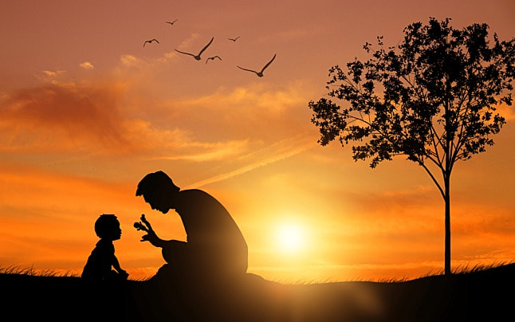
Tiết:
NÓI VỚI CON
Y Phương

Slide 2
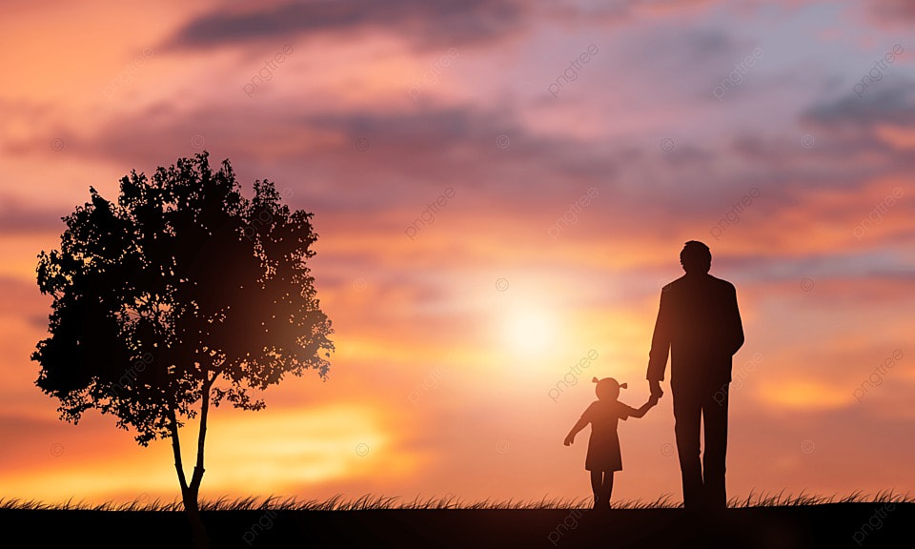
01
Hoạt động khởi động

Slide 3


 Em đã được nghe những lời căn dặn như thế nào của những người thân yêu trong gia đình?
 Trong những lời căn dặn đó, những người thân hi vọng gì ở em?
 Có bao giờ trở thành một chủ đề trong câu chuyện của gia đình em?
 Em hãy nhớ lại những bài thơ viết về tình cảm cha con, mẹ con hoặc đọc thêm.

Slide 4
02
Hình thành kiến thức
Notes:
Nguyễn Nhâm
0981713891- 0366.698.459.

Slide 5
I.
Đọc và tìm hiểu chung
Notes:
Nguyễn Nhâm
0981713891- 0366.698.459.

Slide 6


1. Đọc
02
01
HS biết cách đọc diễn cảm
GV hướng dẫn cách đọc

Slide 7
NÓI VỚI CON
Người đồng mình thương lắm con ơi
Cao đo nỗi buồn
Xa nuôi chí lớn
Dẫu làm sao thì cha vẫn muốn
Sống trên đá không chê đá gập ghềnh
Sống trong thung không chê thung nghèo đói
Sống như sông như suối
Lên thác xuống ghềnh
Không lo cực nhọc
Người đồng mình thô sơ da thịt
Chẳng mấy ai nhỏ bé đâu con
Người đồng mình tự đục đá kê cao quê hương
Còn quê hương thì làm phong tục
Con ơi tuy thô sơ da thịt
Lên đường
Không bao giờ nhỏ bé được
Nghe con.
Chân phải bước tới cha
Chân trái bước tới mẹ
Một bước chạm tiếng nói
Hai bước tới tiếng cười
Người đồng mình yêu lắm con ơi
Đan lờ cài nan hoa
Vách nhà ken câu hát
Rừng cho hoa
Con đường cho những tấm lòng
Cha mẹ mãi nhớ về ngày cưới
Ngày đầu tiên đẹp nhất trên đời.
Y Phương
Notes:
Nguyễn Nhâm
0981713891- 0366.698.459.

Slide 8


2. Tìm hiểu chung
Em hãy nêu những hiểu biết của em về tác giả- tác phẩm?

Slide 9
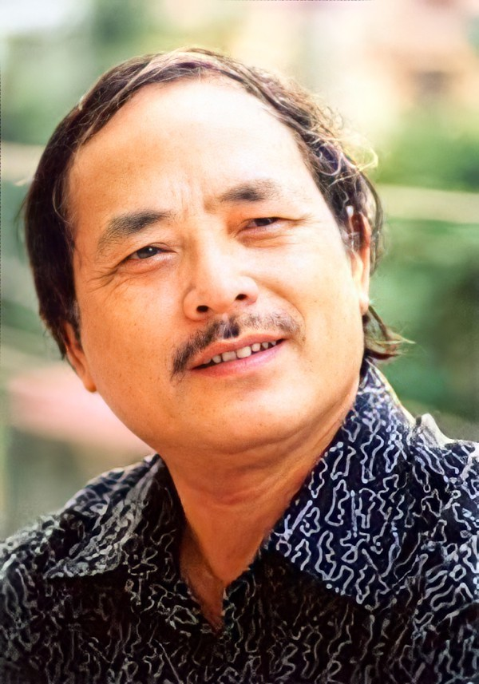

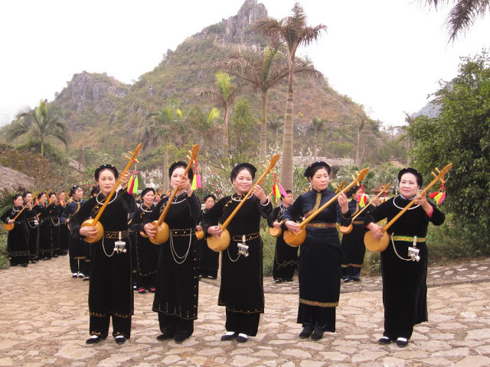
a. Tác giả
 Y Phương (sinh năm 1948) tên thật là Hứa Vĩnh Sước
 Quê quán: Trùng Khánh - Cao Bằng , ông là người dân tộc Tày. Năm 2007 ông được nhận giải thưởng Nhà nước về Văn học nghệ thuật.

Slide 10
a. Tác giả
 Tác phẩm chính: “Người hoa núi”, “Lời chúc”, “Đàn then”…
 Phong cách nghệ thuật: Thơ ông thể hiện tâm hồn mạnh mẽ, chân thực và trong sáng, cách tư duy giàu hình ảnh của người dân tộc miền núi, mang đậm bản sắc vùng cao
Notes:
Nguyễn Nhâm
0981713891- 0366.698.459.

Slide 11

b. Tác phẩm
Thể thơ
Thơ tự do
Phương thức
biểu đạt
Biểu cảm
Bài thơ được sáng tác năm 1980, khi đất nước mới hòa bình thống nhất nhưng gặp rất nhiều khó khăn thiếu thốn. Từ hiện thực ấy nhà thơ sáng tác bài thơ như lời tâm sự, động viên chính mình đồng thời nhắc nhở con cái sau này.
Hoàn cảnh
sáng tác

Slide 12
b. Tác phẩm
Xuất xứ
In trong tập Thơ Việt Nam 1945 – 1985.
Bố cục
2 phần
+ Đoạn 1: Người cha nói với con về tình cảm cội nguồn
+ Đoạn 2: Người cha nói về truyền thống cao đẹp của quê hương và niềm mong ước con sẽ kế tục những truyền thống đáng quý.

Slide 13
II.
Khám phá văn bản
Notes:
Nguyễn Nhâm
0981713891- 0366.698.459.

Slide 14

Câu hỏi số 1: Nói với con thể hiện tình cảm của người cha đối với con, nhưng qua đó, nhà thơ còn hướng tới những đối tượng nào khác?

Slide 15
Đối tượng
Thơ là tiếng nói bộc lộ tình cảm, đồng thời là một hình thức giao tiếp nghệ thuật. Nói với con, đương nhiên chủ thể của lời nói là “cha” và đối tượng tâm tình trước hết là “con”. Nhưng là một tác phẩm nghệ thuật, bài thơ còn là lời trò chuyện với người đọc rộng rãi - những người có thể đồng cảm sâu sắc với chủ thể trữ tình về những vấn đề được nói tới.

Slide 16

THẢO LUẬN NHÓM
Câu hỏi số 2: Qua những lời tâm tình, căn dặn, người cha muốn nói với con về những điều gì?

Slide 17
Qua lời căn dặn, tâm tình, cha muốn con khắc ghi:
Luôn ý thức được những phẩm chất cao quý của “người đồng mình”(những con người của quê hương)
Luôn nhớ về tình cảm của cha mẹ, của gia đình mình.
02
04
Luôn yêu mến, tự hào về quê hương, xứ sở.
Sống có cốt cách để xứng đáng là người con của quê hương.
01
03

Slide 18


Người cha đã nhìn nhận như thế nào về mối quan hệ giữa “con” với gia đình, quê hương, sứ xở? Những mối quan hệ ấy có ý nghĩa gì đối với sự trưởng thành của “con”?
Notes:
Nguyễn Nhâm
0981713891- 0366.698.459.

Slide 19

Mối quan hệ giữa “con” với gia đình là quan hệ hết sức tự nhiên, sâu sắc.
Chân phải bước tới cha
Chân trái bước tới mẹ
Một bước chạm tiếng nói
Hai bước tới tiếng cười
Người đồng mình yêu lắm con ơi
.....
Lên đường
Không bao giờ nhỏ bé được
Nghe con.
Con được
cha mẹ sinh ra,
nuôi dưỡng, bao bọc. Bước đi chập chững, tiếng nói đầu đời của con đem đến cho cha mẹ niềm vui, hạnh phúc.
Trên từng
bước trưởng thành của con, đều có sự bảo ba và ánh mắt dõi theo đầy hi vọng của cha mẹ.

Slide 20
1. Lời tâm tình của cha với con về tình cảm cha mẹ, gia đình
- Những hình ảnh cụ thể gới sự gắn bó của tình cảm cha con: “chân phải – chân trái”, “tiếng nói – tiếng cười”, “một bước – hai bước”,…
➔ Tạo ra bầu không khí ấm áp, quấn quýt và hạnh phúc.
=> Con được lớn lên trong tình yêu thương, sự nâng niu và mong chờ của cha mẹ

Slide 21
2. Lời tâm tình của cha với con về niềm vui lao động và tình nghĩa của quê hương, xứ sở.
+ Tìm những hình ảnh, câu thơ gợi nên tình yêu mến, tự hào về lao động, quê hương, xứ sở.
+ Thông qua những câu thơ đó, các em nhận ra điều gì ở người cha khi nhìn nhận về mối quan hệ của “con” với quê hương, xứ sở? Điều đó có ý nghĩa gì đối với sự trưởng thành của “con”?

Slide 22
- Cụm từ “Người đồng mình” -> Cách gọi của người miền núi
=> tình cảm thân thương
- Hình ảnh:
+ Đan lờ cài nan hoa
+ Vách nhà ken câu hát
-> cách nói bằng hình ảnh cụ thể
=>cuộc sống lao động vất vả nhưng lạc quan, quấn quýt, yêu thương...
+ Rừng cho hoa, con đường cho những tấm lòng -> Nghệ thuật nhân hóa, ẩn dụ
=> thiên nhiên che chở, nuôi dưỡng con về tâm hồn và lối sống.
=> Gợi nhắc vẻ đẹp của vùng quê giàu truyền thống và nghĩa tình.

Slide 23
Mối quan hệ giữa “con” với quê hương
“...Đan lờ cài nan hoa
Vách nhà ken câu hát
Rừng cho hoa
Con đường cho những tấm lòng
... Còn quê hương thì làm phong tục ...”
Quê hương không chỉ là nơi con được sinh ra, lớn lên, mà còn là nơi hun đúc, nuôi dưỡng nghị lực sống và tâm hồn con.
Đặc biệt, nói
đến quê hương là nói đến những con người xứng đáng là mẫu hình về mọi mặt cho con noi theo để trưởng thành.

Slide 24

3. Những phẩm chất cao quý của “người đồng mình”
Câu hỏi số 4: Vẻ đẹp tâm hồn và sức sống mãnh liệt, bền bỉ của “người đồng mình” được thể hiện như thế nào trong bài thơ? Nói về “người đồng mình”, người cha muốn nhắn gửi con điều gì?

Slide 25
3. Những phẩm chất cao quý của “người đồng mình”
- “Người đồng mình” là những con người của quê hương, xứ sở.
- “Thô sơ da thịt …”
=> chân dung những người dân miền núi mộc mạc, giản dị.

Slide 26

Qua những lời tâm tình với con, người cha (chủ thể trữ tình) muốn con thấu hiểu những vẻ đẹp tâm hồn và sức sống mãnh liệt, bền bỉ của “người đồng mình”. Vẻ đẹp đó thể hiện ở các khía cạnh sau:

Slide 27

Vẻ đẹp “người đồng mình”
Chân phải bước tới cha
Chân trái bước tới mẹ
Một bước chạm tiếng nói
Hai bước tới tiếng cười
Người đồng mình yêu lắm con ơi
Đan lờ cài nan hoa
Vách nhà ken câu hát
Rừng cho hoa
Con đường cho những tấm lòng
Cha mẹ mãi nhớ về ngày cưới
Ngày đầu tiên đẹp nhất trên đời.
Những con người đáng yêu vì nét tài hoa, lãng mạn và đời sống tâm hồn phong phú
Notes:
Nguyễn Nhâm
0981713891- 0366.698.459.

Slide 28
Vẻ đẹp “người đồng mình”
Người đồng mình thương lắm con ơi
Cao đo nỗi buồn
Xa nuôi chí lớn
Dẫu làm sao thì cha vẫn muốn
Sống trên đá không chê đá gập ghềnh
Sống trong thung không chê thung nghèo đói
Sống như sông như suối
Lên thác xuống ghềnh
Không lo cực nhọc
Người đồng mình thô sơ da thịt
Chẳng mấy ai nhỏ bé đâu con
Người đồng mình tự đục đá kê cao quê hương
...
Những con người chân chất, giản dị, nhưng có cốt cách cao quý
Những con người có ý chí, nghị lực sống mãnh liệt
Những con người chịu thương chịu khó, sống gắn bó và hết lòng xây đắp quê hương

Slide 29
- “Đan lờ cài nan hoa/Vách nhà ken câu hát”→ Những con người đáng yêu vì nét tài hoa, lãng mạn và đời sống tâm hồn phong phú
- Cao đo nỗi buồn
Xa nuôi chí lớn
→Những con người có ý chí, nghị lực sống mãnh liệt
Sống trên đá không chê đá gập ghềnh
Sống trong thung không chê thung nghèo đói
Sống như sông như suối
Lên thác xuống ghềnh
Không lo cực nhọc
….
Người đồng mình tự đục đá kê cao quê hương
→ Những con người chịu thương chịu khó, sống gắn bó và hết lòng xây dựng quê hương

Slide 30
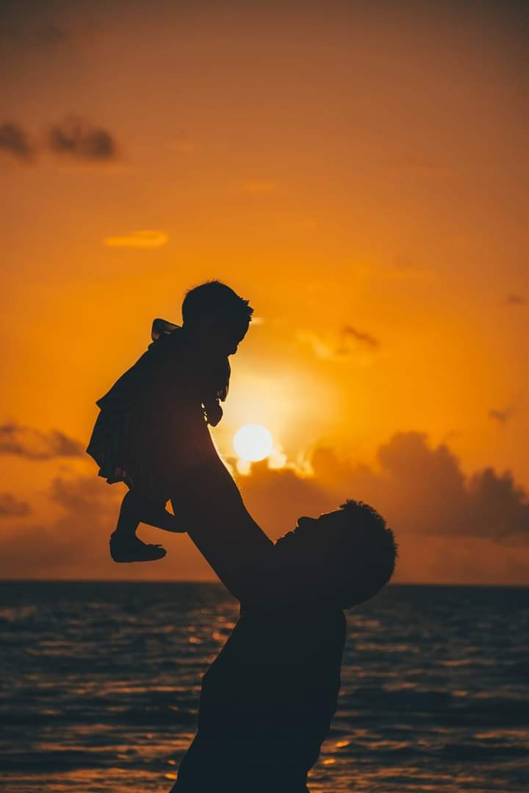
Điều nhắn nhủ của cha
Trong những chuyến “lên đường” của con, người cha muốn con phải thấu hiểu, yêu thương và tự hào về “người đồng mình” sống có cốt cách cao đẹp, xứng đáng là người con của quê hương, xứ sở.
➔ Mong ước của người cha:
Lên đường/Không bao giờ nhỏ bé được/ Nghe con

Slide 31
Nghệ thuật
NGHỆ THUẬT CỦA BÀI THƠ NÓI VỚI CON
Yếu tố nghệ thuật | Các dòng thơ thể hiện | Giá trị biểu đạt
Thảo luận nhóm đôi
để hoàn thành PHT số 1

Slide 32
Nghệ thuật
NGHỆ THUẬT CỦA BÀI THƠ NÓI VỚI CON
Yếu tố nghệ thuật | Các dòng thơ thể hiện | Giá trị biểu đạt
- Dùng các kiểu câu có cấu trúc giống nhau | + Chân phải bước tới cha Chân trái bước tới mẹ + Người đồng mình yêu lắm con ơi Người đồng mình thương lắm con ơi + Cao đo nỗi buồn Xa nuôi chí lớn + Sống trên đá không chê đá gập ghềnh Sống trong thung không chê thung nghèo đói | Tạo nên lối nói riêng, nhấn mạnh cảm xúc của chủ thể trữ tình và đặc điểm của đối tượng được tái hiện

Slide 33
Nghệ thuật
NGHỆ THUẬT CỦA BÀI THƠ NÓI VỚI CON
Yếu tố nghệ thuật | Các dòng thơ thể hiện | Giá trị biểu đạt
Cách nói cụ thể, hình tượng | + Một bước chạm tiếng nói Hai bước tới tiếng cười + Đan lờ cài nan hoa Vách nhà ken câu hát + Người đồng mình tự đục đá kê cao quê hương | Thể hiện những cảm xúc, suy nghĩ sinh động, cụ thể, giàu tính trực quan.
Ngôn ngữ mộc mạc, giản dị | + Dẫu làm sao thì cha vẫn muốn + Người đồng mình thô sơ da thịt + Con ơi tuy thô sơ da thịt | Thể hiện tình cảm chất phác, chân thực

Slide 34
III.
Tổng kết

Slide 35

Tổng kết
+ Hãy tóm tắt nội dung của văn bản?
+ Nghệ thuật đặc sắc được thể hiện qua văn bản?

Slide 36

1. Nội dung
Bức vẽ ghi lại cuộc tranh luận của hai người đứng ở hai phía khác nhau. Họ sẽ không tìm được tiếng nói chung, vì ai cũng cho là mình đúng.
Bài thơ thể hiện tình cảm gia đình ấm cúng,
ca ngợi truyền thống, niềm tự hào về quê hương, dân tộc mình. Bài thơ giúp ta hiểu thêm về sức sống và vẻ đẹp tâm hồn của một dân tộc miền núi, gợi nhắc đến tình cảm đẹp đẽ với quê hương và ý chí vươn lên trong cuộc sống.
Notes:
.

Slide 37
2. Nghệ thuật
1
Bài thơ được làm theo thể thơ tự do phóng khoáng
2
Giọng điệu thơ khi trìu mến, thiết tha, khi sôi nổi mạnh mẽ
3
Nhịp điệu lúc nhẹ nhàng bay bổng khi khúc chiết, rành rọt, lúc mạnh mẽ âm vang
4
Ngôn ngữ thơ cụ thể, hàm súc, nhiều ý nghĩa, hình ảnh thơ độc đáo sinh động mang đậm bản sắc thơ ca miền núi.

Slide 38
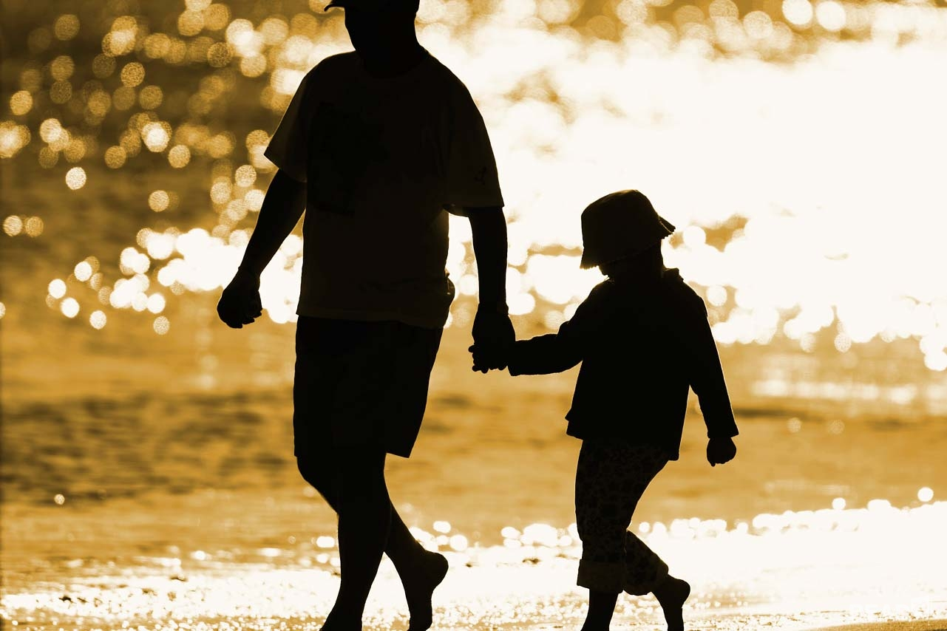
03
Hoạt động luyện tập

Slide 39

Trò chơi “Ô chữ bí mật”
?
?
1
1
?
I
?
G
C
Ư
Ờ
I
C
T
Ế
N
?
?
?
?
?
?
2
2
Ộ
Y
?
D
Â
?
Ộ
?
?
?
?
?
?
C
T
À
?
N
T
?
3
3
?
?
?
?
I
G
I
H
?
?
?
A
?
Ì
N
Đ
4
4
N
?
S
?
?
?
?
?
N
?
O
S
Á
H
?
5
5
U
Ê
H
G
?
Q
?
?
?
G
?
?
Ư
Ơ
N
?
?
?
?
6
6
B
?
?
U
?
M
U
?
I
Ể
?
C
Ả
?
Ổ
?
7
7
N
?
I
Ồ
Ồ
?
?
?
?
?
?
B
U
N
8
8
N
?
?
?
?
?
N
?
Ư
Ơ
G
?
?
H
Y
P
TIẾP

Slide 40


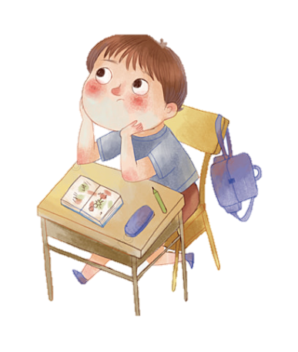
Hàng ngang 1: Điền từ còn thiếu vào câu thơ: “Một bước chạm tiếng nói/ Hai bước chạm...”
QUAY VỀ

Slide 41
Hàng ngang 2: Tác giả bài “Nói với con” là người dân tộc nào?
QUAY VỀ

Slide 42
Hàng ngang 3: Hai câu thơ: “Chân phải bước tới cha/ Chân trái bước tới mẹ” gợi nhắc đến tình cảm thiêng liêng nào?
QUAY VỀ

Slide 43
Hàng ngang 4: Biện pháp tu từ nào được sử dụng trong câu “Sống như sông như suối/ Lên thác xuống ghềnh/ Không lo cực nhọc”
QUAY VỀ

Slide 44
Hàng ngang 5: Điền từ còn thiếu vào câu thơ:
“Người đồng mình tự đục đá kê cao...
Còn...thì làm phong tục”
QUAY VỀ

Slide 45
Hàng ngang 6: Phương thức biểu đạt chính của bài thơ là gì?
QUAY VỀ

Slide 46
Hàng ngang 7: Điền từ còn thiếu vào câu thơ:
“Người đồng mình thương lắm con ơi
Cao đo...
Xa nuôi chí lớn”
QUAY VỀ

Slide 47
Hàng ngang 8: Tên tác giả bài thơ Nói với con.
QUAY VỀ

Slide 48
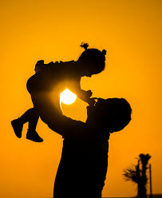
04
Hoạt động vận dụng

Slide 49

Hoạt động vận dụng
Viết một đoạn văn khoảng 150 chữ chia sẻ ấn tượng của em về câu/ đoạn thơ trong bài “Nói với con”

Slide 50



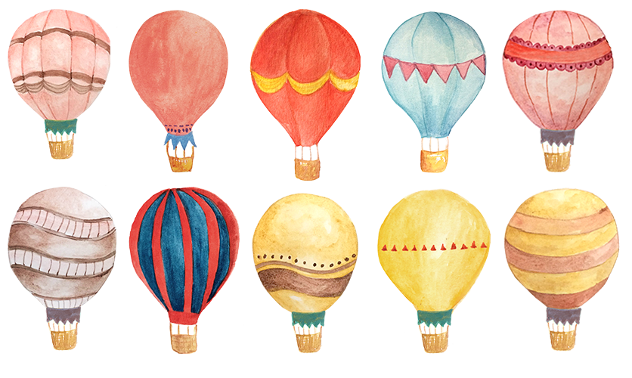



Chúc các em học bài thật tốt!

